Slide 1
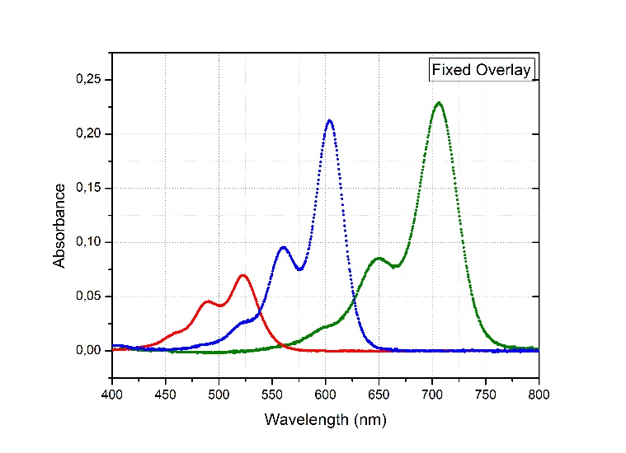
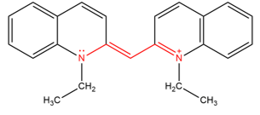
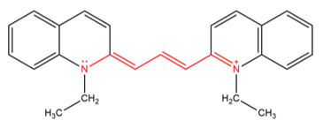
B16: Φάσμα απορρόφησης χρωστικής με συζυγιακούς δεσμούς
Εργαστήριο Φυσικοχημείας Ι (ΧΗΜ – 311)
Χειμερινό Εξάμηνο 2020-2021
Υπεύθυνοι Εργαστηρίου:
Στρατηγάκης Νικόλαος, Παπαδημητρίου Βασίλειου
Μεταπτυχιακοί Βοηθοί:
Τσολακούδης Ηλίας, Χατζηαθανασίου Αγγελική
Ηράκλειο, 29 Ιανουαρίου 2021

Slide 2
Κβάντωση της Ενέργειας
Η ενέργεια είναι κβαντισμένη δηλαδή περιορίζεται σε ΣΥΓΚΕΚΡΙΜΕΝΕΣ και ΔΙΑΚΡΙΤΕΣ τιμές
Κύριες προϋποθέσεις:
Το σωματίδιο να μπορεί να λειτουργεί ως κύμα
Να υπάρχουν συνοριακές συνθήκες
Χαρακτηριστικό παράδειγμα αποτελεί το φρεάρ δυναμικού:
Το σωματίδιο κινείται ως κύμα, λόγω του μικρού μεγέθους του
Και παράλληλα κινείται σε κλειστό κουτί (συνοριακές συνθήκες)
Η κβάντωση της ενέργειας αποτελεί ΜΟΝΑΔΙΚΟ ΑΠΟΤΥΠΩΜΑ κάθε ατόμου και κάθε ένωσης
Άρα η ενέργειά του είναι κβαντισμένη ΔΗΛΑΔΗ έχει συγκεκριμένα ενεργειακά επίπεδα

Slide 3
Στο παράδειγμα του ατόμου:
Το ηλεκτρόνιο κινείται ως κύμα
Έχουμε συνοριακές συνθήκες, καθώς το ηλεκτρόνιο δεν μπορεί ούτε να πέσει πάνω στον πυρήνα αλλά ούτε να φύγει από το άτομο
υ=1
Ενεργειακά επίπεδα
ΔΕ
υ=0
Με υ=0 η θεμελιώδης κατάσταση
και υ=1 η διεγερμένη κατάσταση
Τα ενεργειακά επίπεδα έχουν διακριτές τιμές ⇒ η διαφορά τους (ΔΕ) είναι ΣΥΓΚΕΚΡΙΜΕΝΗ
Επομένως, η ενέργειά του είναι κβαντισμένη
Το λ_{max} είναι συγκεκριμένο για κάθε ένωση και θα έχει ΜΟΝΑΔΙΚΟ φάσμα

Slide 4
Χρωστικές ενώσεις
Κυανίνη
Καρβοκυανίνη
Δικαρβοκυανίνη
Οι χρωστικές διαφέρουν στο μήκος του συζυγιακού συστήματος. Απεντοπισμός ηλεκτρονίων, μέσω φαινομένου συντονισμού σε όλο τους το μήκος
Η ενέργεια κβαντισμένη, καθώς:
Τα ηλεκτρόνια κινούνται ως κύματα
Έχουμε συνοριακές συνθήκες, λόγω του μήκους του συζυγιακού συστήματος

Slide 5
Χρωστικές ενώσεις
Κυανίνη
Καρβοκυανίνη
Δικαρβοκυανίνη
Οι ταινίες απορρόφησης των παραπάνω χρωστικών βρίσκεται στο ορατό κομμάτι του φάσματος, διότι:
Η διαφορά των ενεργειακών επιπέδων είναι μικρή
Λόγω απεντοπισμού των ηλεκτρονίων, η έλξη τους από τον πυρήνα είναι λιγότερη και άρα απαιτείται λιγότερη ενέργεια, για να μεταβούν σε διεγερμένη κατάσταση

Slide 6
Αναμενόμενη μορφή φάσματος
Σημείωση: Το L στο τετράγωνο
Μεγαλύτερη Επίδραση
Ν ΔΕ
L ΔΕ
Όπου, h, η σταθερά του Planck, m η μάζα ενός ηλεκτρονίου, Ν τα π-ηλεκτρόνια του συστήματος και L το μήκος του δεσμού
Όσο αυξάνεται το μήκος του κουτιού (ή αλλιώς το μήκος του συζυγιακού συστήματος), μειώνεται το ΔΕ
'Η διαφορετικά:
Κυανίνη
Παράλληλα το λ_{max} κάθε ένωσης αυξάνεται αντίστροφα
Ενεργειακά επίπεδα
Καρβοκυανίνη
Δικαρβοκυανίνη
Κυανίνη
Καρβοκυανίνη
Δικαρβοκυανίνη
Μήκος κουτιού
λ_{max}

Slide 7
Οργανολογία

Slide 8
Πειραματική διαδικασία
1ο μέρος πειράματος:
Λήψη φασμάτων για δύο κυψελίδες
Λήψη φάσματος μεθανόλης
Λήψη φασμάτων διαλύματος, το οποίο περιέχει και τις τρεις χρωστικές
Λήψη φασμάτων για κάθε χρωστική ξεχωριστά
2ο μέρος πειράματος:
Λήψη τριών φασμάτων της ίδιας χρωστικής σε τρεις διαφορετικές συγκεντρώσεις

Slide 9
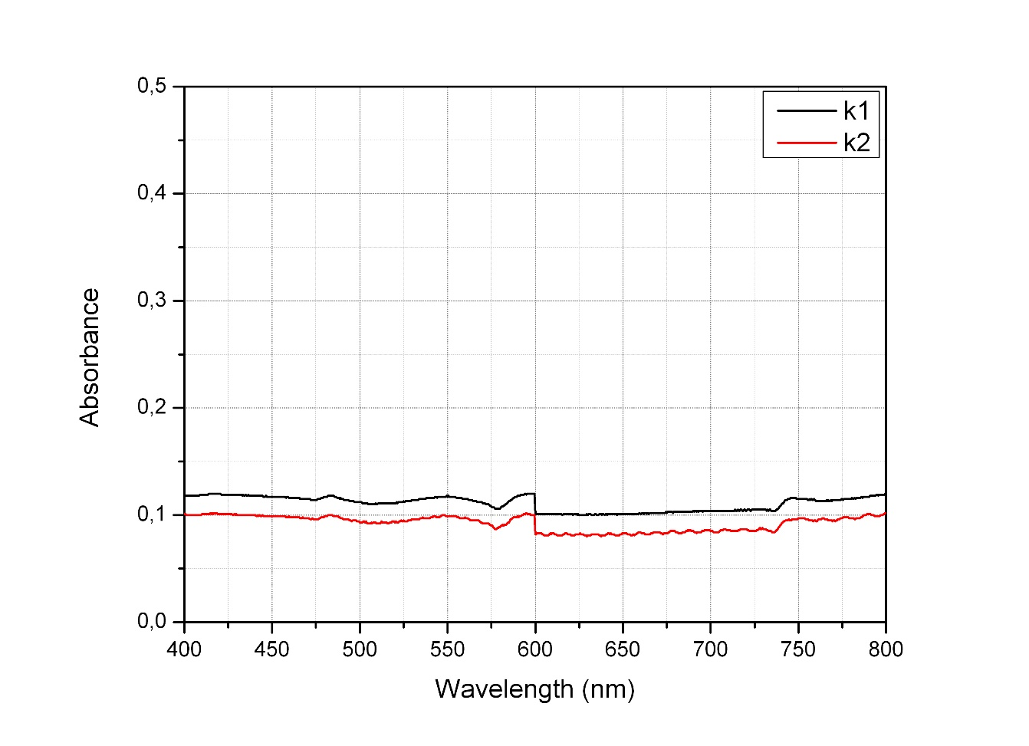
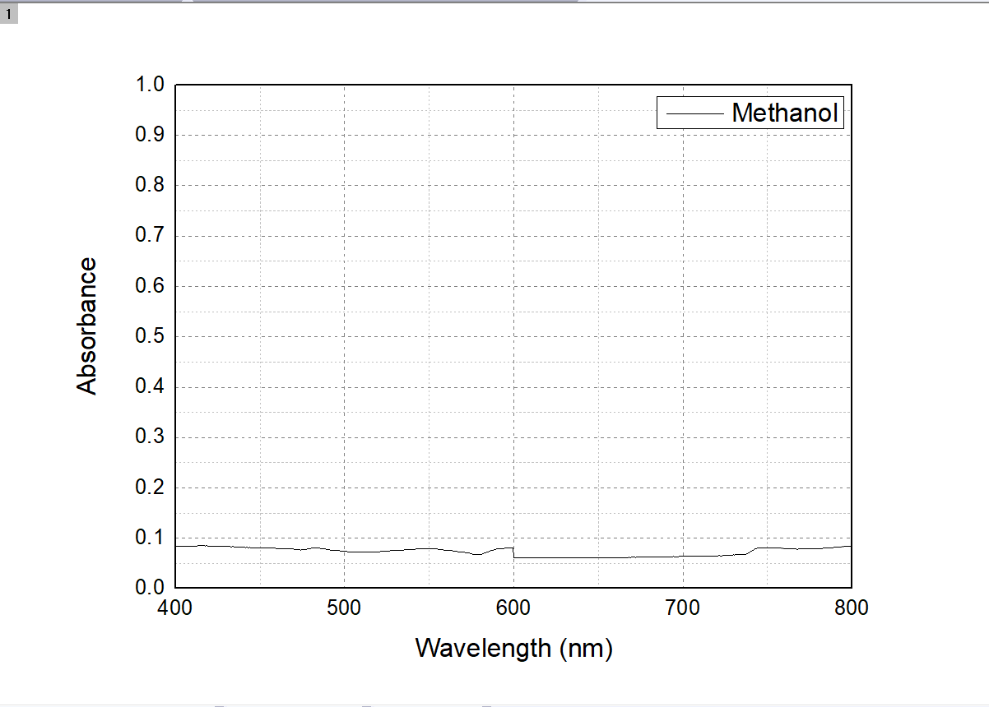
Φάσμα κυψελίδας – κυψελίδας και διαλύτη
Τυπικό φάσμα δυο άδειων κυψελιδών
Τυπικό φάσμα μεθανόλης

Slide 10
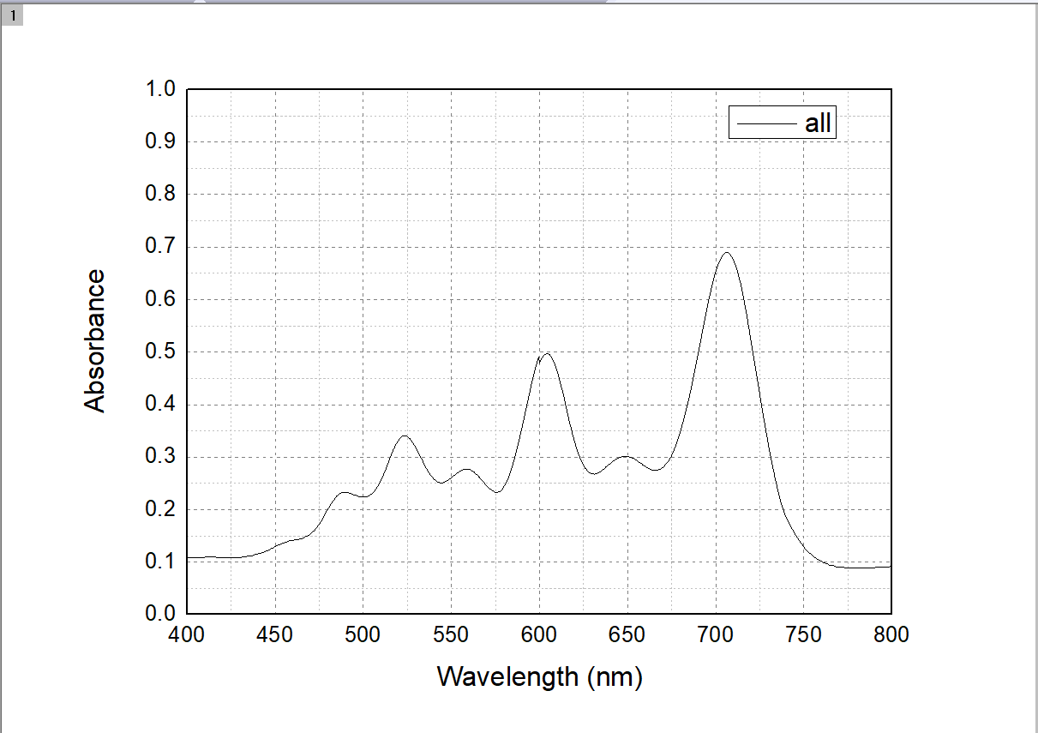
Φάσμα μίξης χρωστικών
Τυπικό φάσμα μίξης των τριών χρωστικών

Slide 11
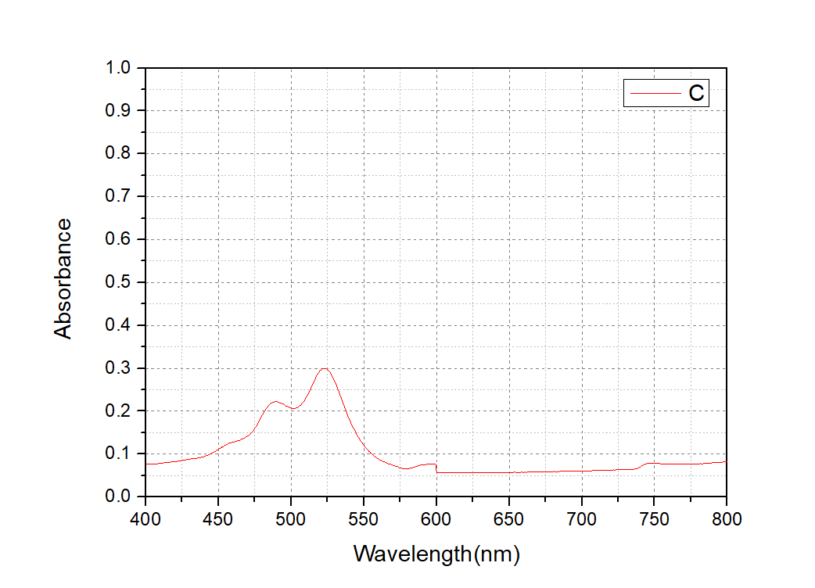
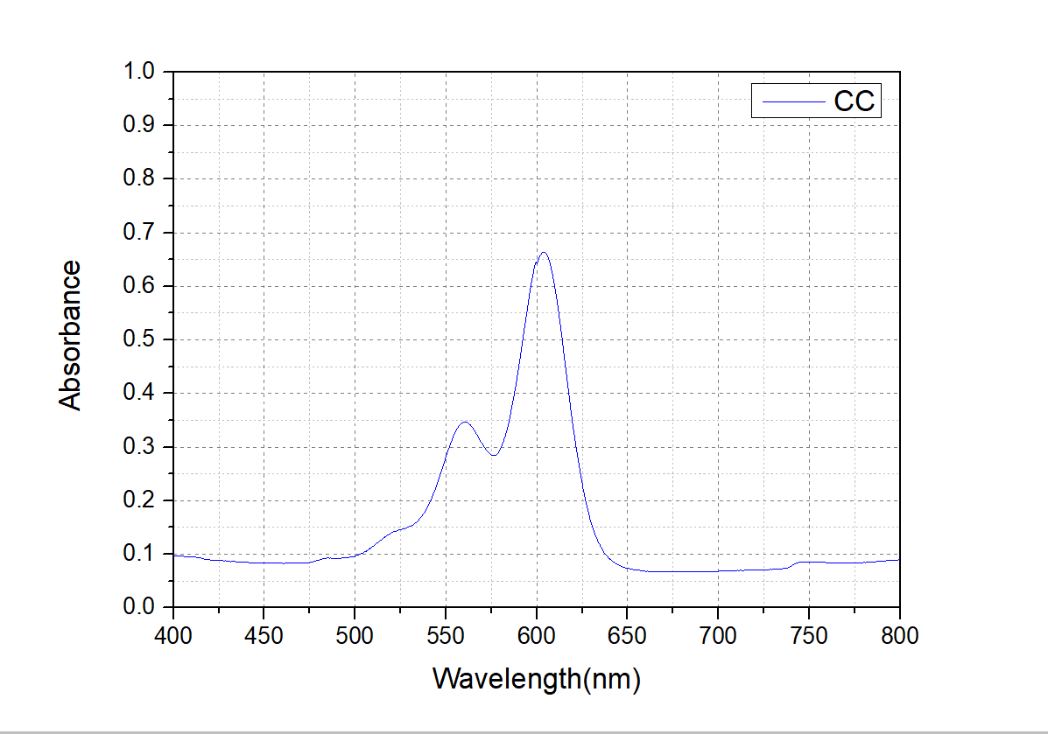
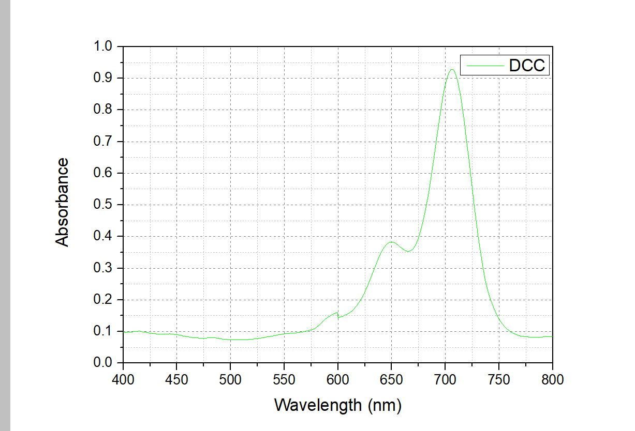
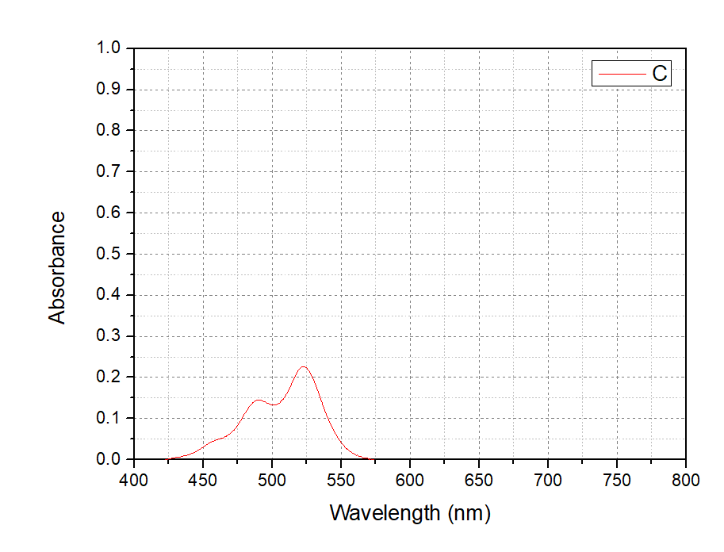
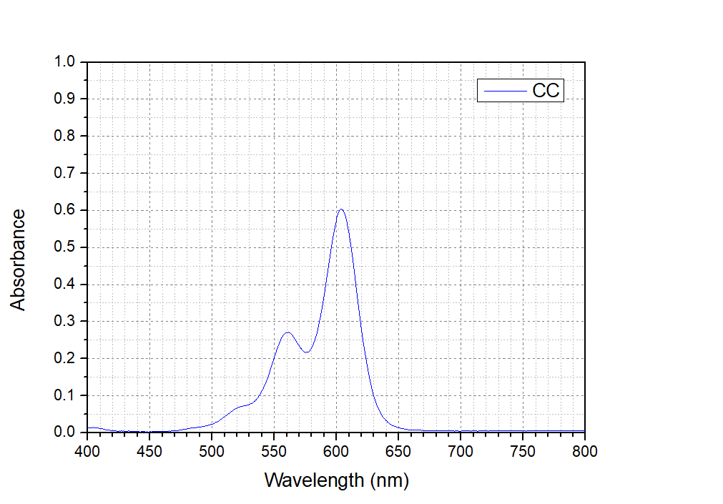
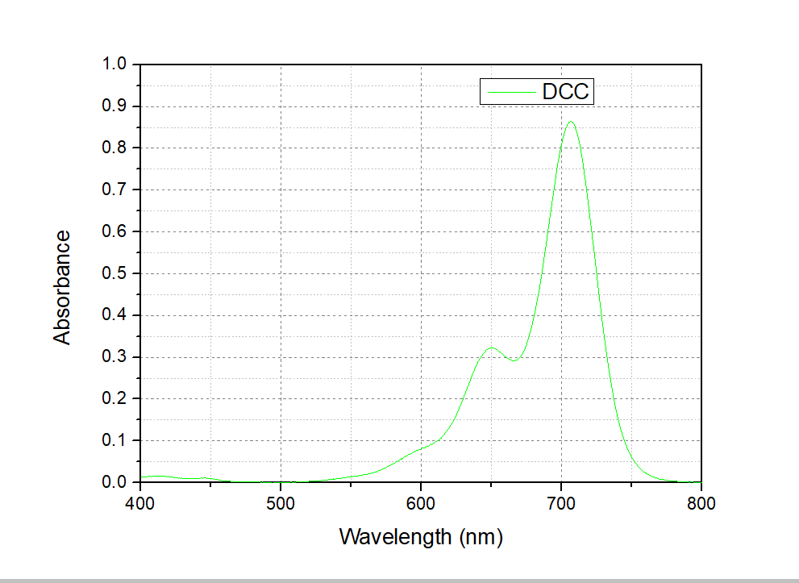
Φάσματα των τριών χρωστικών
Κυανίνη
Καρβοκυανίνη
Δικαρβοκυανίνη

Slide 12
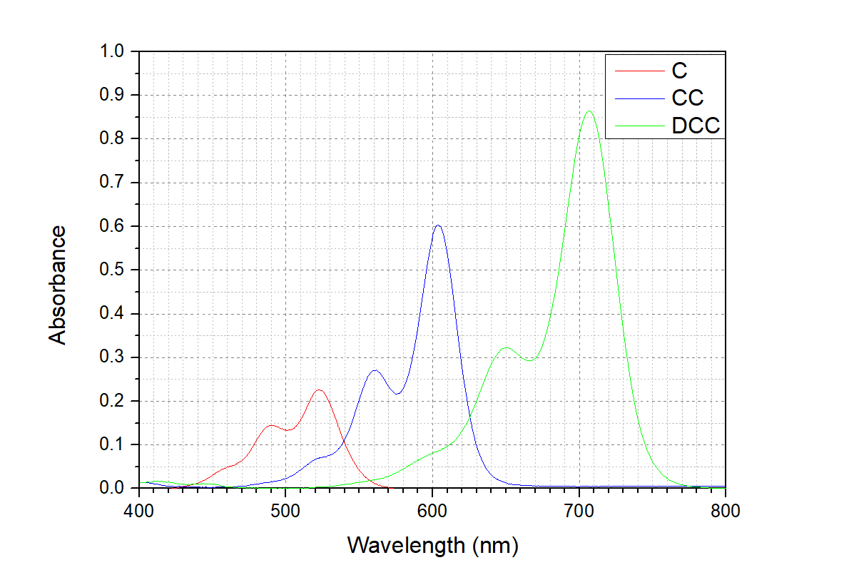
Συνολικό φάσμα των χρωστικών
Θεωρητικά ε (10⁵ Μ⁻¹ cm⁻¹)
Κυανίνη 0,75
Καρβοκυανίνη 1,95
Δικαρβοκυανίνη 2,13
S. E. Sheppard, Geddes, A. L., J. Am. Chem. Soc., 1944, 66, 2003

Slide 13
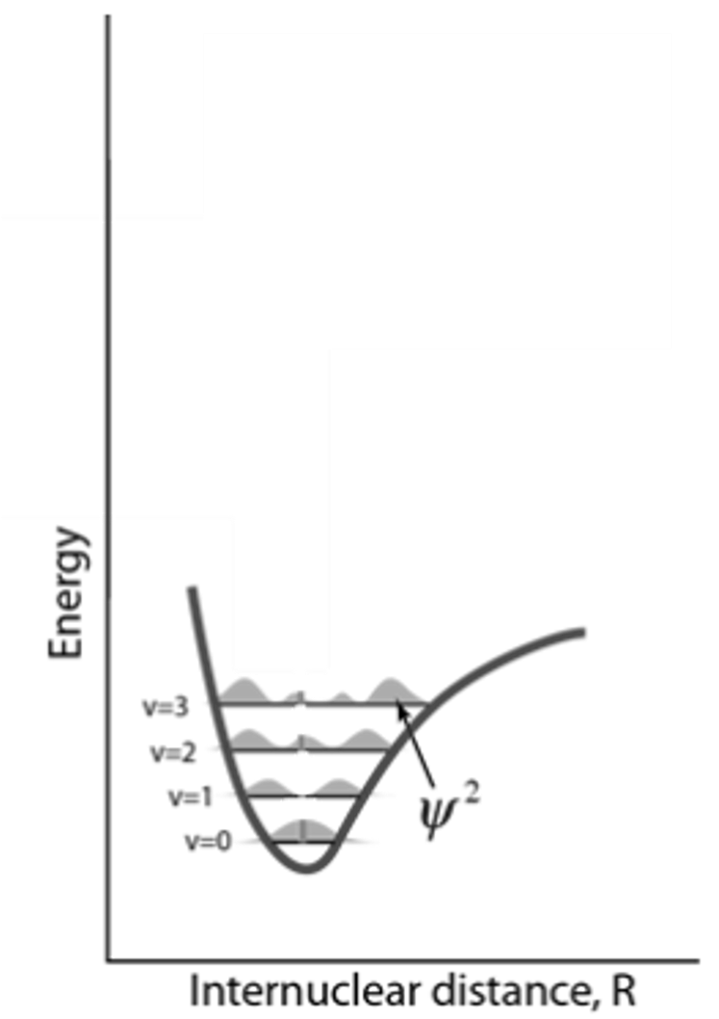
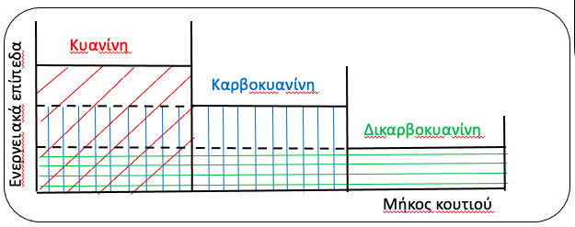
Αρχή Franck-Condon
Οι ηλεκτρονιακές μεταπτώσεις ταχύτατες.
Οι πυρήνες δεν προλαβαίνουν να μετακινηθούν.
Διατηρούν την δυναμική τους κατάσταση.
Όμως: Η δυναμική κατάσταση μπορεί να εκφραστεί με μια κυματοσυνάρτηση, η οποία κατά συνέπεια δεν μεταβάλλεται.
Συνεπώς: Η πιο πιθανή μετάβαση είναι αυτή όπου η κυματοσυνάρτηση της διεγερμένης κατάστασης ‘μοιάζει’ περισσότερο με την θεμελιώδη.
Διεγερμένη Ηλεκτρονιακή Κατάσταση
Θεμελιώδης Ηλεκτρονιακή Κατάσταση
ΔR

Slide 14
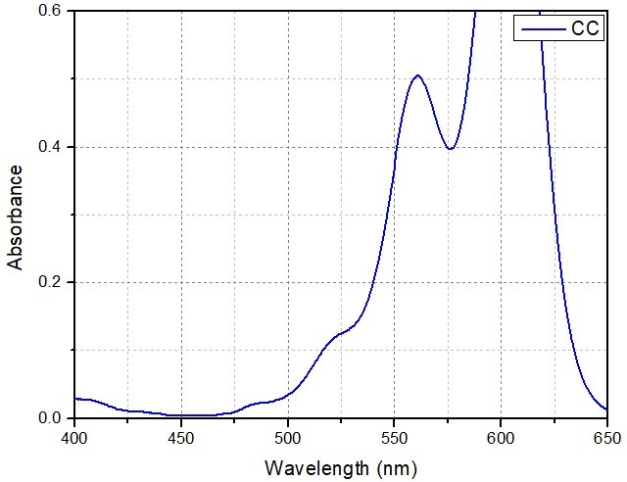
Αρχή Franck-Condon
Μίξη
Kαρβοκυανίνη σε υψηλή συγκέντρωση
1
2
3
4
1
2
3
1
2
3
1
2
3

Slide 15
Βαθμοί Ελευθερίας Γραμμικών και Μη-Γραμμικών Μορίων

Slide 16
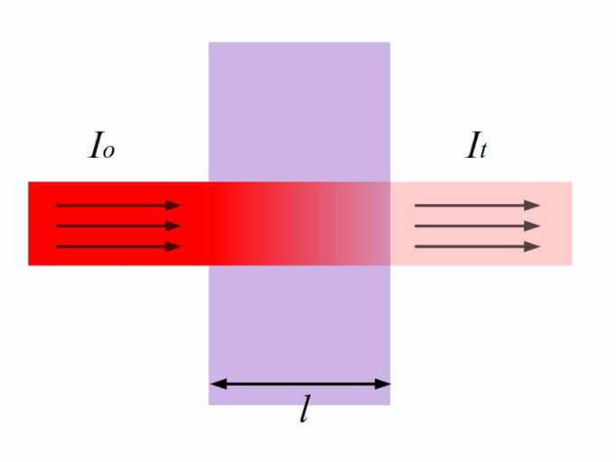
Νόμος Beer-Lambert
μέτρο
T = I/I_{o}
A = -log T
Διαπερατότητα (Τ)
Ι: Ένταση Ακτινοβολίας στον Ανιχνευτή όταν (Δ+δ)
Ι_{ο}: Ένταση Ακτινοβολίας στον Ανιχνευτή όταν Δ
Απορροφητικότητα (Α)
A = ε b c
ε(λ, Τ): γραμμομοριακός συντελεστής απορροφητικότητας
b: οπτική διαδρομή
c: συγκέντρωση χημικής ουσίας
L∙mol⁻¹∙cm⁻¹
φαινόμενο
Απορρόφηση
Αλληλεπίδραση ηλεκτρομαγνητικού κύματος με Ύλη που οδηγεί, στην απορρόφηση μέρους της ενέργειας αυτού, και την μείωση της έντασης σε κάθε λ.
cm
mol∙L⁻¹
Α: Αδιάσταση Ποσότητα

Slide 17
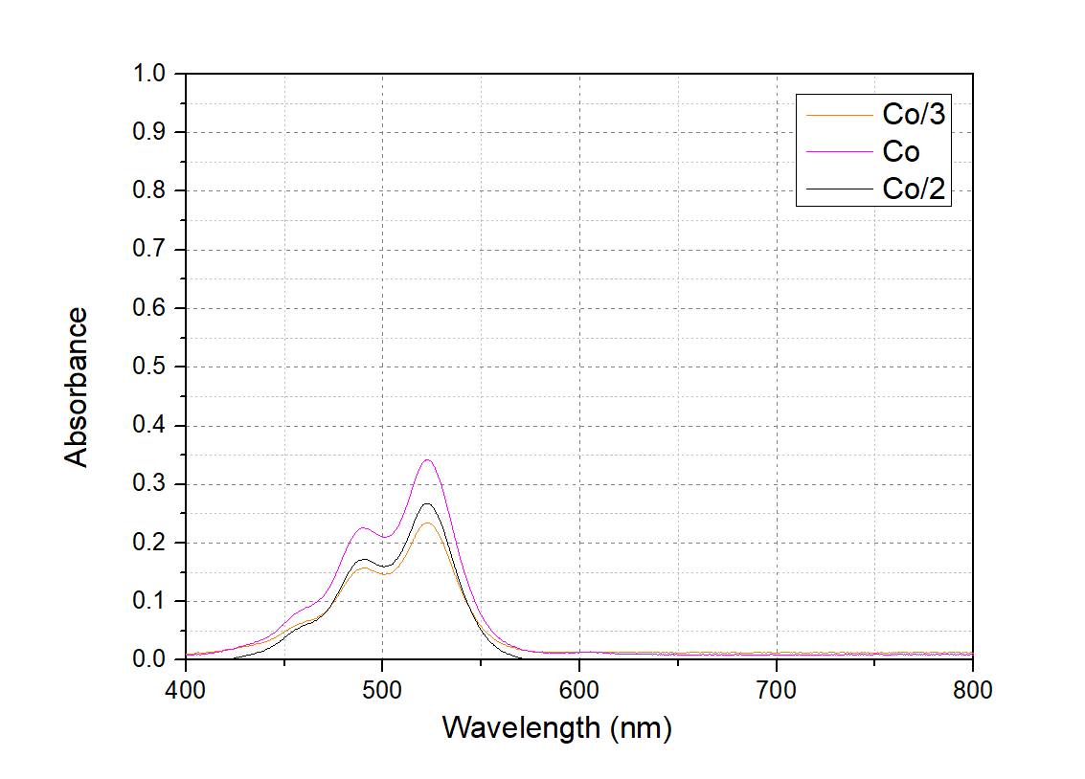
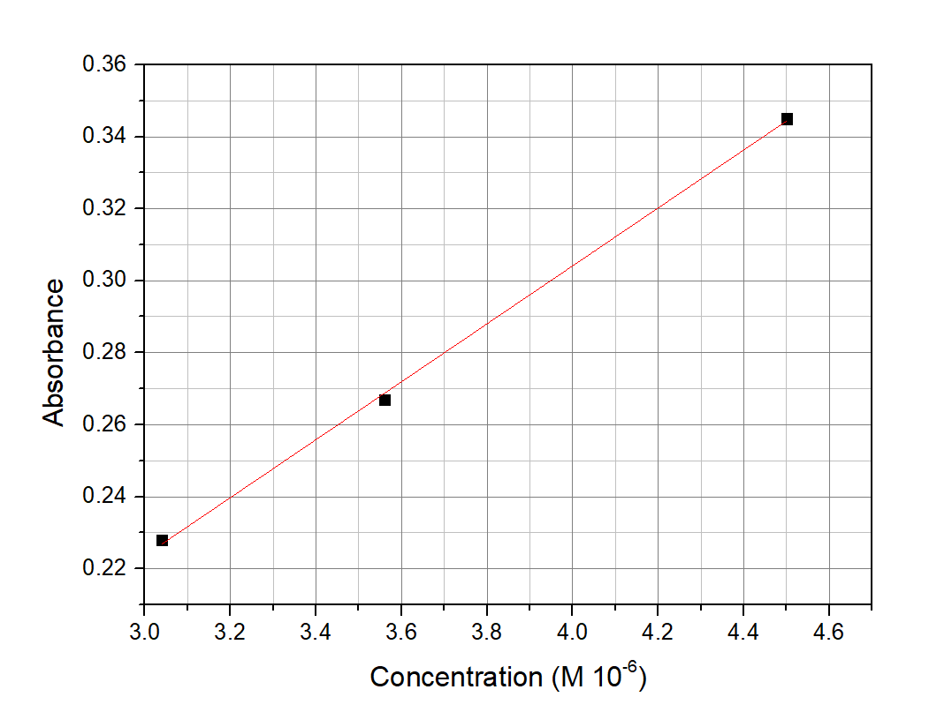
Φάσματα χρωστικής σε 3 διαφορετικές c
A = ε b c
Τυπικό φάσμα κυανίνης σε τρεις c

Slide 18
Συμπληρωματικά Χρώματα
δικαρβοκυανίνη
καρβοκυανίνη
Φαινόμενο σκέδασης
Όταν το φως χτυπά ένα αντικείμενο, αυτό απορροφά ‘ένα’ μήκος κύματος.
Τα υπόλοιπα μήκη κύματος σκεδάζονται και ανιχνεύονται, είτε από το μάτι, είτε από κάποιο ανιχνευτή.
κυανίνη

Slide 19
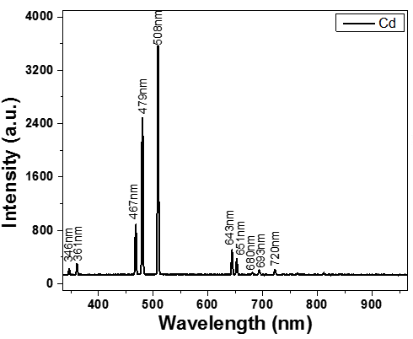
Πλάτος κορυφών
Οι κορυφές απορρόφησης Έχουν Πλάτος και Δλ ΔΕΝ τείνει στο ∅!
Τροποποιημένη έκφραση αρχής αβεβαιότητας του Heisenberg:
ΔE Δt ≥ ħ
ΔΕ: Αβεβαιότητα Ενέργειας Κατάστασης
Δt: Χρόνος Ζωής Κατάστασης
Διαπλάτυνση κορυφών.
υ=1
Ενεργειακά επίπεδα
ΔΕ
υ=0

Slide 20
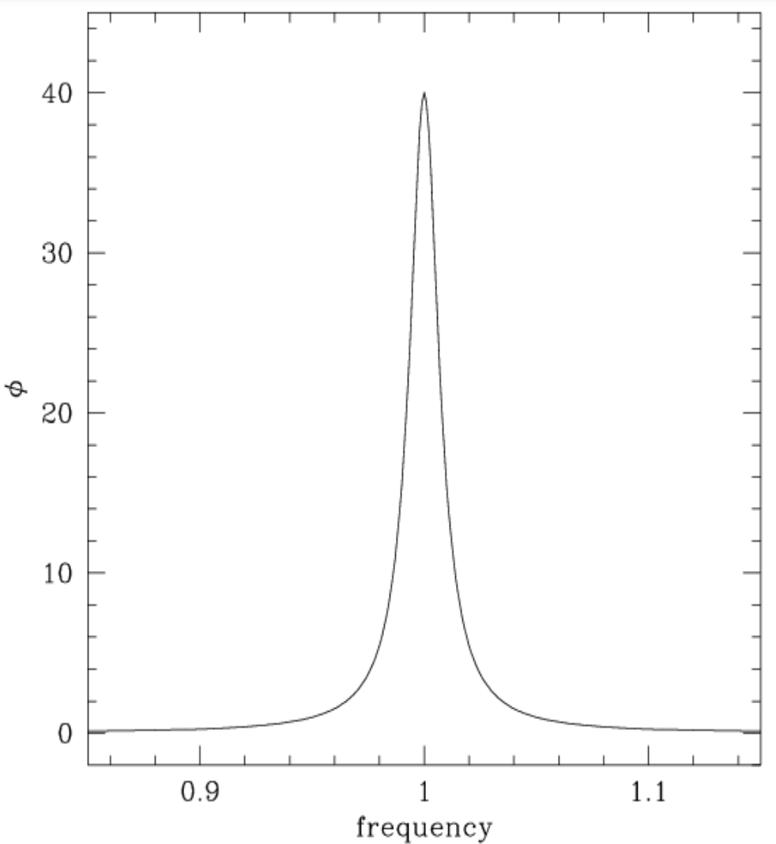
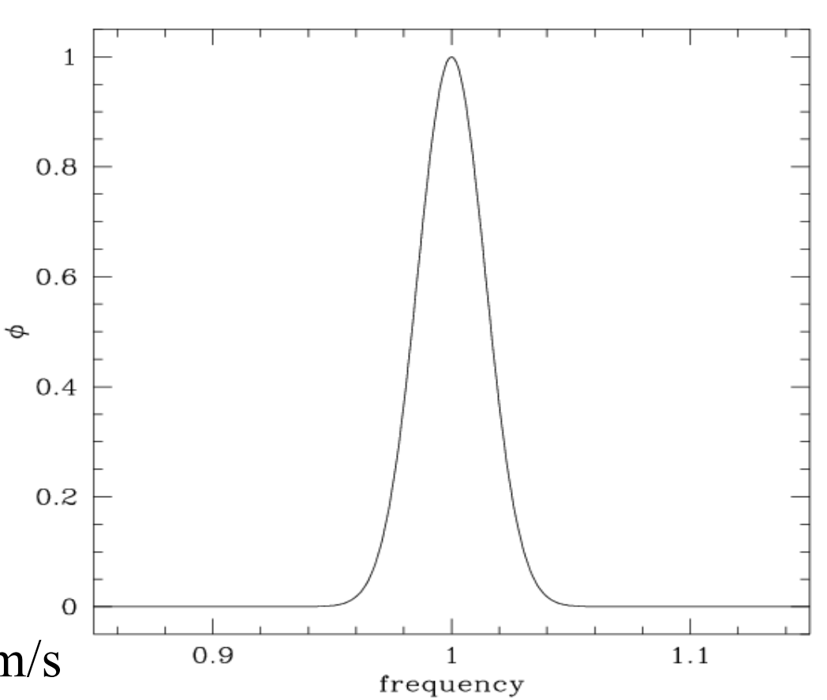
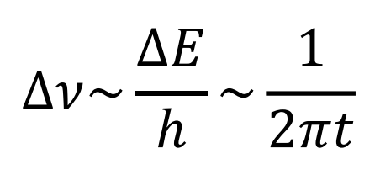
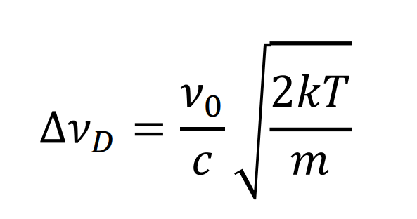
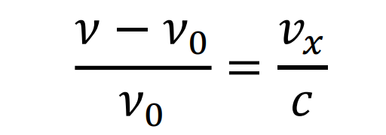
Φυσικό Πλάτος Κορυφής (Χρόνος Ζωής Κατάστασης) και Διαπλατύνσεις
Αρχή Αβεβαιότητας του Heisenberg, $Δp∙Δx≥h/{2π}$
Αβεβαιότητα στην Ενέργεια (ΔΕ) Μίας Κατάστασης:
$$ΔE∙Δt≈h/{2π}$$
Δt: Χρόνος Ζωής
Lorentzian
Gaussian
Φυσική Διαπλάτυνση
Lorentzian Σχηματομορφή
+
γ: ρυθμός Αποδιέγερσης
Διαπλάτυνση Λόγω Κρούσεων, P
Lorentzian Σχηματομορφή
Voight Σχηματομορφή
Θερμική Διαπλάτυνση Doppler, Δv(T, λ)
Maxwell
v Doppler Shift
+
Gaussian Σχηματομορφή

